Slide 1
3
Kiểm tra bài cũ
Hãy nêu tên các hình có diện tích bằng nhau.
A
B
C
D
Diện tích hình A bằng diện tích hình D
Diện tích hình B bằng diện tích hình C

Slide 2
TOÁN
Đơn vị đo diện tích. Xăng-ti-mét vuông
SGK/Tr151

Slide 3
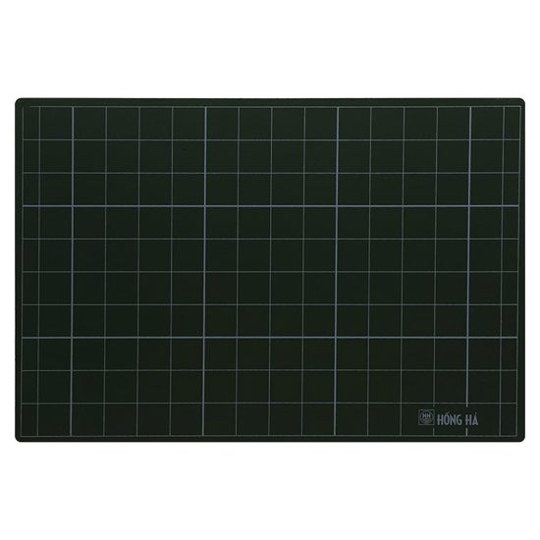
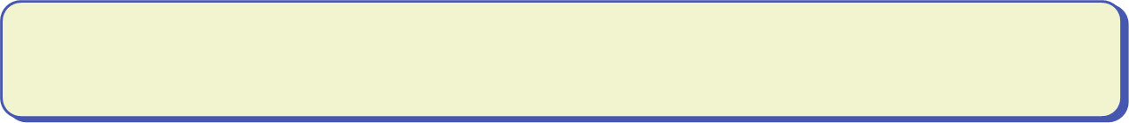
Giƞ thiệu xăng – ti – mét vuông (cm²)
Xăng ti mét vuông là đơn vị dùng để đo diện tích.
1cm
Xăng-ti-mét vuông là diện tích của hình vuông có cạnh dài 1cm
1cm²
1cm
Cách viết:
²
cm
Xăng-ti-mét vuông viết tắt là cm²

Slide 4
Luyện tập

Slide 5
1
Viết (theo mẫu)
Đọc | Viết
Năm xăng-ti-mét vuông | 5cm²
Một trăm hai mươi xăng-ti-mét vuông
 | 1500cm²
Mười nghìn xăng-ti-mét vuông
120cm²
Một nghìn năm trăm xăng-ti-mét vuông
10 000cm²

Slide 6







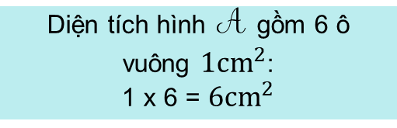
2
Viết vào chỗ chấm (theo mẫu)
Mỗi ô vuông trong hình A có diện tích là bao nhiêu?
Diện tích hình A là bao nhiêu? Cách tính?
Hình A gồm 6 ô vuông
Mỗi ô vuông trong hình A có diện tích là 1cm²
1cm²
A
Diện tích hình A gồm 6 ô vuông ${1cm}^{2}$:
1 x 6 = ${6cm}^{2}$
Diện tích hình A bằng 6cm²

Slide 7



2
Viết vào chỗ chấm (theo mẫu)
6
Hình A gồm 6 ô vuông 1 cm²
Hình B gồm…ô vuông 1cm²
Diện tích hình A bằng 6 cm²
Diện tích hình B bằng …
6cm²
1 cm²
A
B

Slide 8
Tính (theo mẫu)
3
3cm² + 5cm²= 8cm²
3cm² x 2 = 6cm²
Mẫu:
b) 6cm² x 4 =
32cm² : 4 =
18cm² + 26cm² =
40cm² - 17cm² =
44cm²
24cm²
23cm²
8cm²

Slide 9




Bài toán hỏi gì?
Bài toán cho biết gì?
4
Tờ giấy màu xanh có diện tích 300cm², tờ giấy màu đỏ có diện tích 280cm².Hỏi tờ giấy màu xanh có diện tích lớn hơn tờ giấy màu đỏ bao nhiêu xăng-ti-mét vuông
Tờ giấy màu xanh có diện tích 300cm²
Diện tích
>
Diện tích
Tờ giấy màu đỏ có diện tích 280cm²
?cm²

Slide 10
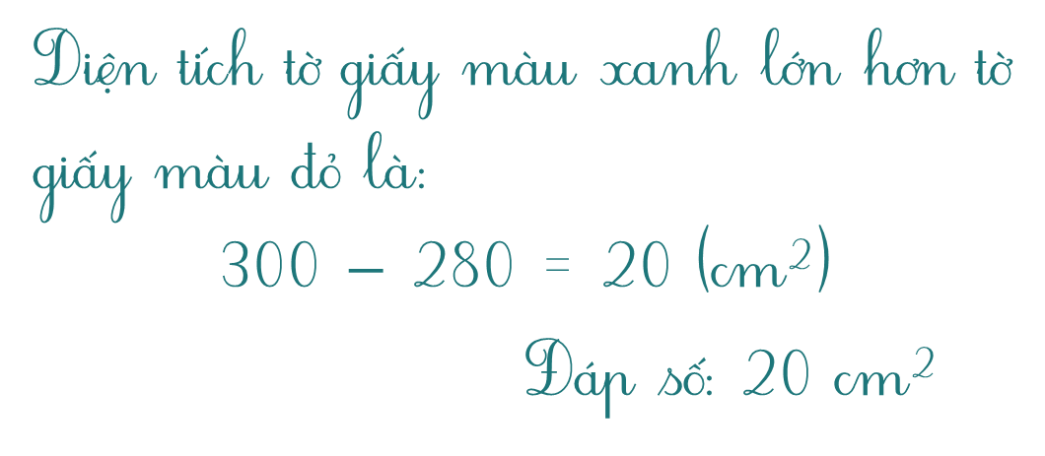
Bài giải
Diện tích tờ giấy màu xanh lớn hơn tờ giấy màu đỏ là:
300 $−$ 280 = 20 (cm²)
Đáp số: 20 cm²

Slide 11
TRÒ CHƠI
Ai nhanh ai đúng
Nêu diện tích của hình sau:
6cm²
10cm²
1cm²
16cm²

Slide 12
Thank !

